Slide 1
小学信息技术与劳动教育相融合的
实践
泸县玄滩镇玄滩中心小学校
张先帝

Slide 2
1
导入
目
录
2
加强劳动教育的相关政策
3
小学信息技术与劳动教育相融合的实践
4
总结

Slide 3
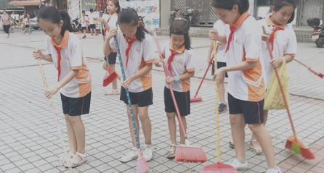
一、 导入
当今孩子们缺少劳动的机会，缺乏劳动的教育。

Slide 4
二、加强劳动教育相关政策
一、 2020年3月20日，中共中央、国务院印发了《关于全面加强新时代大中小学劳动教育的意见》
二、2020年7月7日，教育部印发了《大中小学劳动教育指导纲要 》指出学校实施劳动教育的途径除了“独立开设劳动教育必修课”，还要“在学科专业中有机渗透劳动教育”。

Slide 5
二、加强劳动教育相关政策
四川省教育厅等10部门提出要“加强学科融入”，积极探索五育融合的路径，深入挖掘学科、专业课程中的劳动教育元素，有机融入劳动教育内容；要“建设课程资源”， 遴选教学一线的典型案例、鲜活经验，依托四川教育资源公共服务平台，建设数字化劳动教育课程资源库。

Slide 6
二、 加强劳动教育相关政策
三、泸县教体局部署名师工作室《多学科与劳动教育融合的教学实践研究》以创新融合课程促进，课例教研拉动，写作发文助推，打造中小学信息技术、语文、数学、英语、科学、美术、体育等学科教学与劳动教育融合的名师示范基地

Slide 7
三、小学信息技术与劳动教育相融合的实践
研究任务：在生活中、劳动实践中 教学中寻找有价值的事例，设计出 和我们小学信息技术学科相融合的融入点，以及如何在教学中渗入劳动教育一些想法。

Slide 8
三、小学信息技术与劳动教育相融合的实践
第一、梳理劳动教育内容，合理渗入信息技术教育中。
1.劳动教育内容中可以分为三种模式：分别为日常生活劳动、生产劳动以及服务性劳动。其中日常生活劳动中包括个人卫生以及家庭生活整理；生产劳动中包括传统手工、工业劳动、农业生产以及职业体验等；服务性劳动中则主要包括学校、社区以及社会公益三个方面的劳动内容。

Slide 9
三、小学信息技术与劳动教育相融合的实践
2.从渗透方式方面来看：可以包括爱劳动思想观念渗透、多种劳动案例展示、劳动主题情景创设以及职业劳动体验等多元化劳动模式。在信息技术教学中可以结合具体的教学模式选择合适的劳动内容。

Slide 10
三、小学信息技术与劳动教育相融合的实践
一、梳理劳动教育内容，合理渗入信息技术教育中。实践案例有：
1.在学习《给图画添加文字》插入文字内容为古诗《锄禾》；
2.在《电脑简单的维护》中我们学习内容是排除电脑的简单故障；
3.在《信息技术课：教你怎样做家务，凉拌黄瓜？》通过互联网学习做凉拌黄瓜，体会劳动给我们带来好滋味；
4.在《我们喜欢做清洁》，体会劳动带来的乐趣。

Slide 11
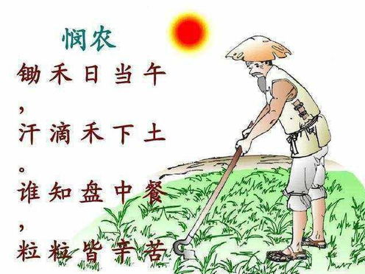
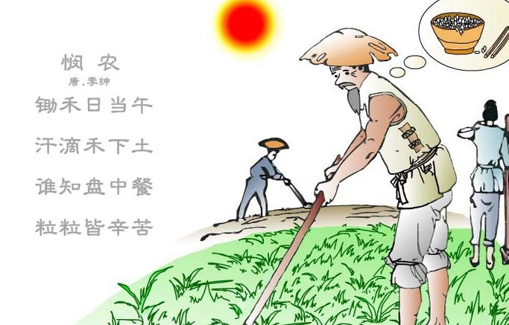
三、小学信息技术与劳动教育相融合的实践
1.在学习《给图画添加文字》插入文字内容为古诗《锄禾》；

Slide 12
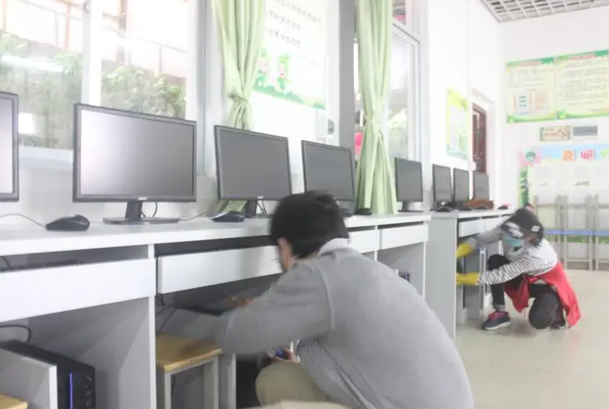
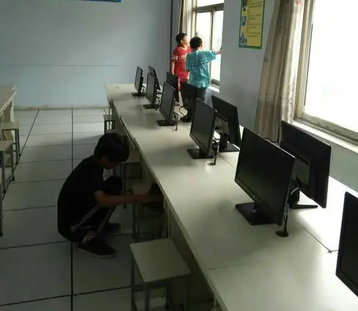
三、小学信息技术与劳动教育相融合的实践
2.在《电脑简单的维护》中我们学习内容是排除电脑的简单故障；

Slide 13
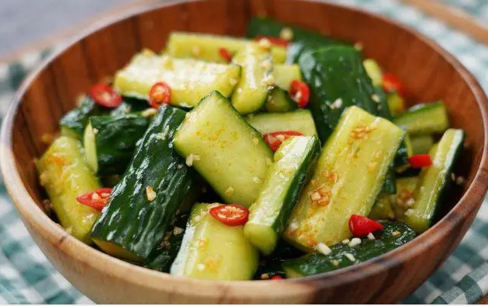
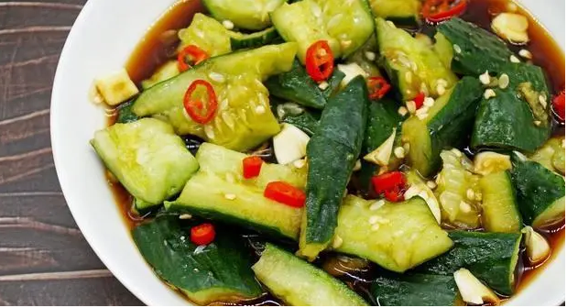
三、小学信息技术与劳动教育相融合的实践
3.在《信息技术课教你怎样做家务凉拌黄瓜？》通过互联网学习做凉拌黄瓜，体会劳动给我们带来好滋味；

Slide 14
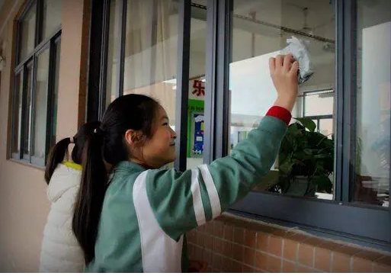
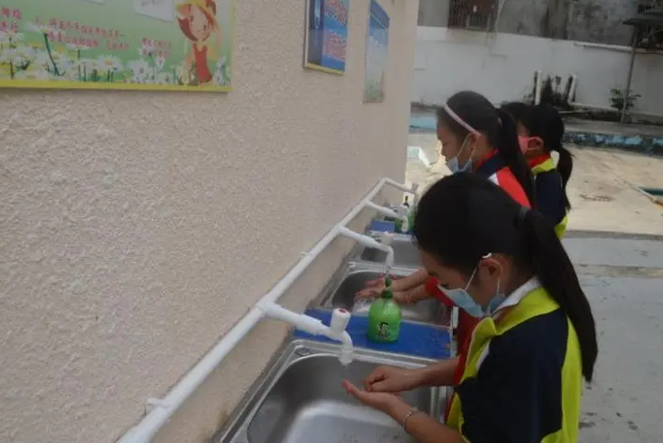
三、小学信息技术与劳动教育相融合的实践
4.在《我们喜欢做清洁》，体会劳动带来的乐趣。

Slide 15
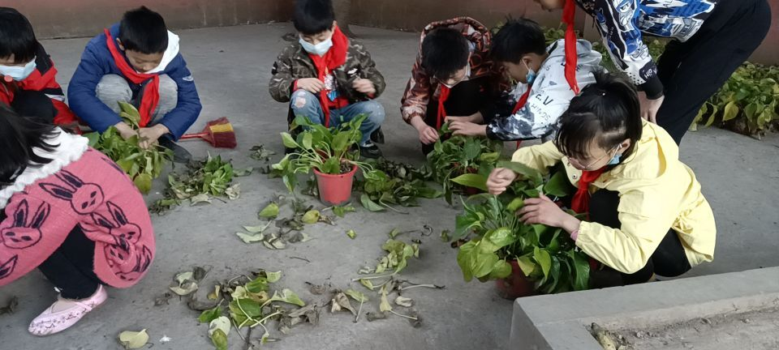
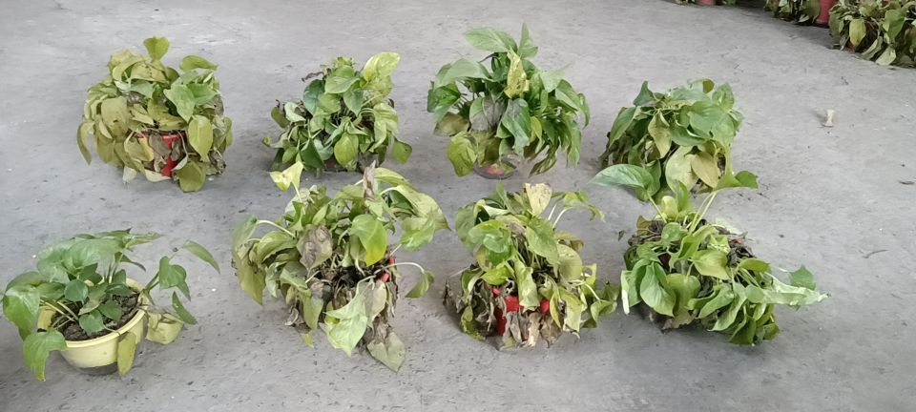
三、小学信息技术与劳动教育相融合的实践
5.在《我们要绿化教室》，体会劳动带来的乐趣。

Slide 16
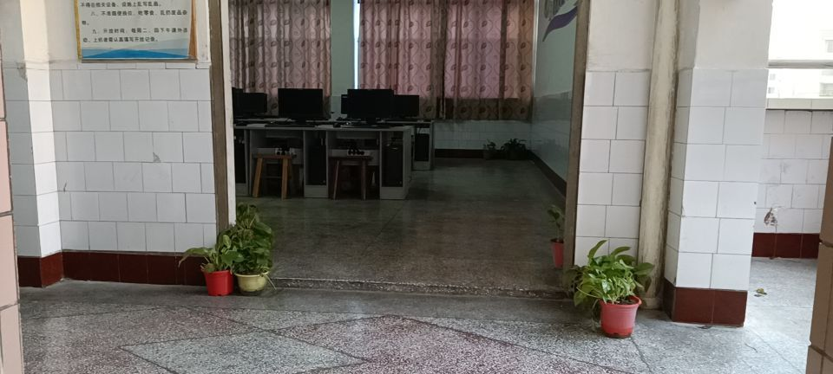
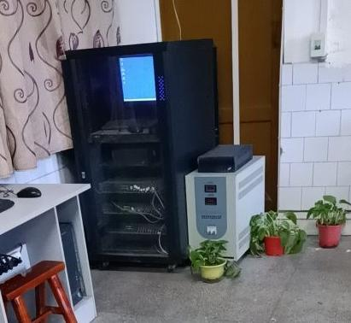
三、小学信息技术与劳动教育相融合的实践
5.在《我们要绿化教室》，体会劳动带来的乐趣。

Slide 17
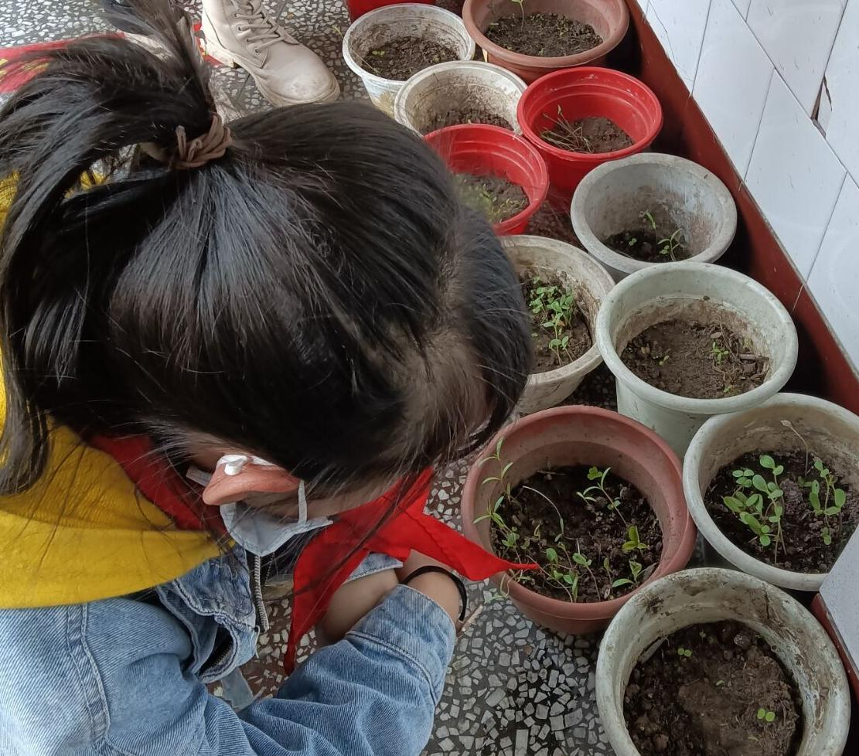
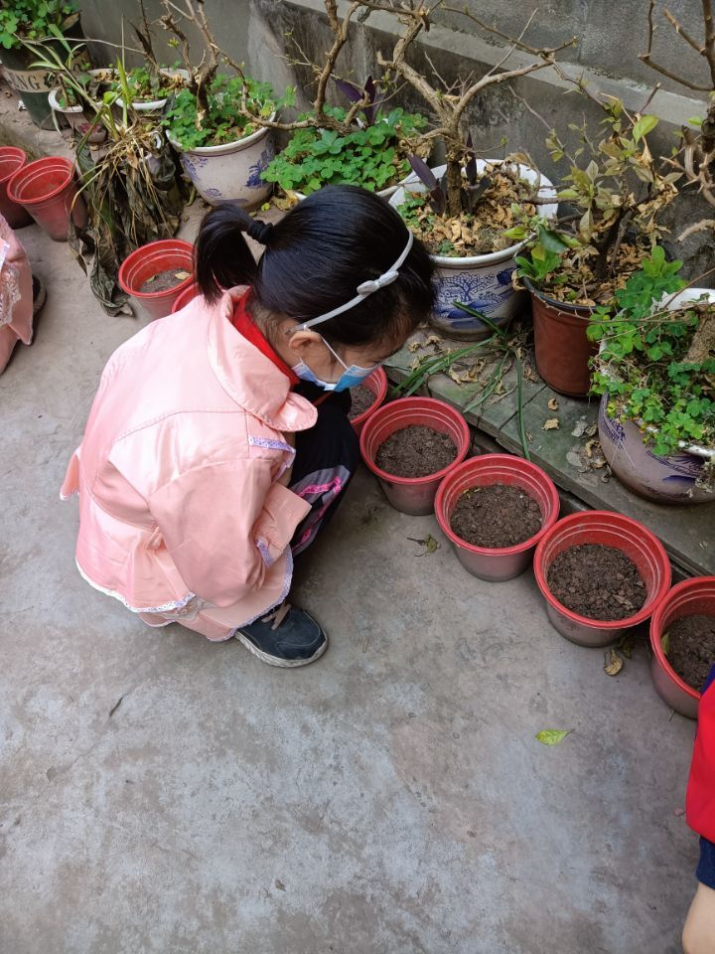
三、小学信息技术与劳动教育相融合的实践
5.在《我们要绿化教室》，体会劳动带来的乐趣。

Slide 18
三、小学信息技术与劳动教育相融合的实践
第二、结合信息技术学科特点，选择合理方式的渗透劳动教育。
1.要采取适当，合理渗透的方式：不同学科在劳动教育渗透中采用的方式、内容不同，因此在小学信息技术教学工作开展中也需要结合学科特点依据与劳动教育的关联性，采取合理的渗透方式。通过对小学信息技术的教学特点分析来看，与劳动教育的关联性比较弱，在教学渗透中无法做到全面贯穿，但是可以结合具体教学内容适当渗透，使学生在信息技术操作中更好的完成劳动教育内容。

Slide 19
第二、结合信息技术学科特点，选择合理方式的渗透劳动教育。
2.在信息技术内容里找与劳动关联的技术：在与劳动的关联技术中培养学生对热爱劳动的态度，规范劳动的意识、高效劳动的观念以及创新劳动的精神等方面的品质。我从信息技术课的内容中，找出恰好能与学生的生活经验相联系的课。适当的融入劳动教育的内容，让学生润物细无声的情境中培养爱劳动的品质,会劳动的能力。

Slide 20
第二、结合信息技术学科特点，选择合理方式的渗透劳动教育。实践案例有：
1.天气突然变冷。在学习编写游戏新课〈小猫跑步〉，我们先来段〈蚂蚁搬家〉，体验劳动的乐趣。体验劳动的乐趣。

Slide 21
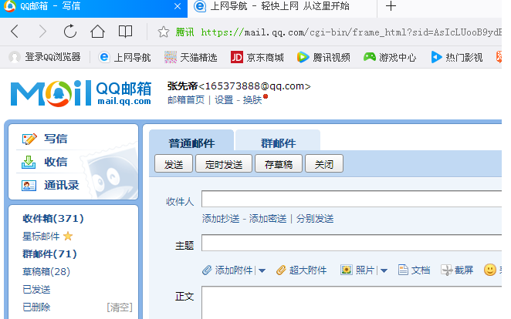
第二、结合信息技术学科特点，选择合理方式的渗透劳动教育。实践案例有：
2..《电子邮箱是我的百宝箱》将宝贵的资料发到自己的邮箱，奇怪吧？学习利用先进工具，收集存贮资料，为以后的劳动存贮资源；

Slide 22
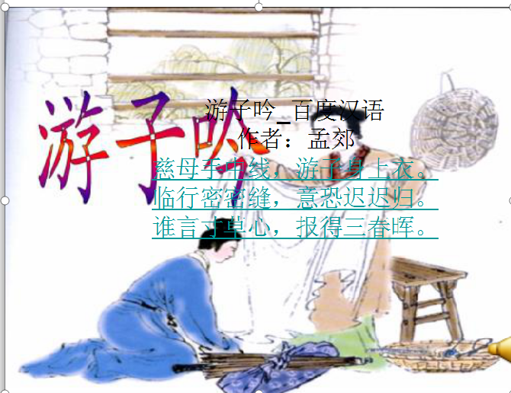
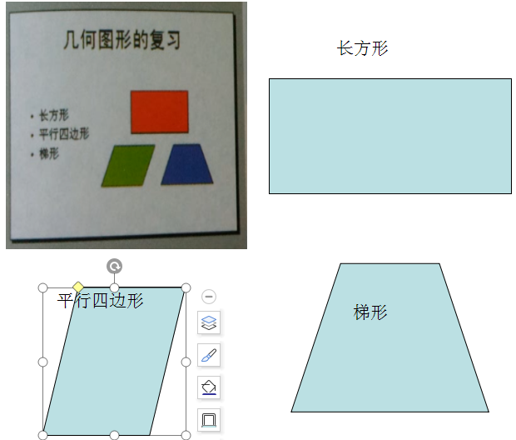
第二、结合信息技术学科特点，选择合理方式的渗透劳动教育。实践案例有：
3.《“小老师”做课件 劳动伴随在我们身边》.

Slide 23
选择小学信息技术与劳动教育相融合的实践方法
理清二者融合思路，更要选择恰当的实施方法
如何将劳动教育采用什么样的教学方法，怎样安排教学内容中才能与学生的思维相符？这些都是接下来需要解决的问题，小学信息技术与劳动教育融合的方法选择恰当，会起到事半功倍的效果。
欢迎大家都来建言献策。

Slide 24
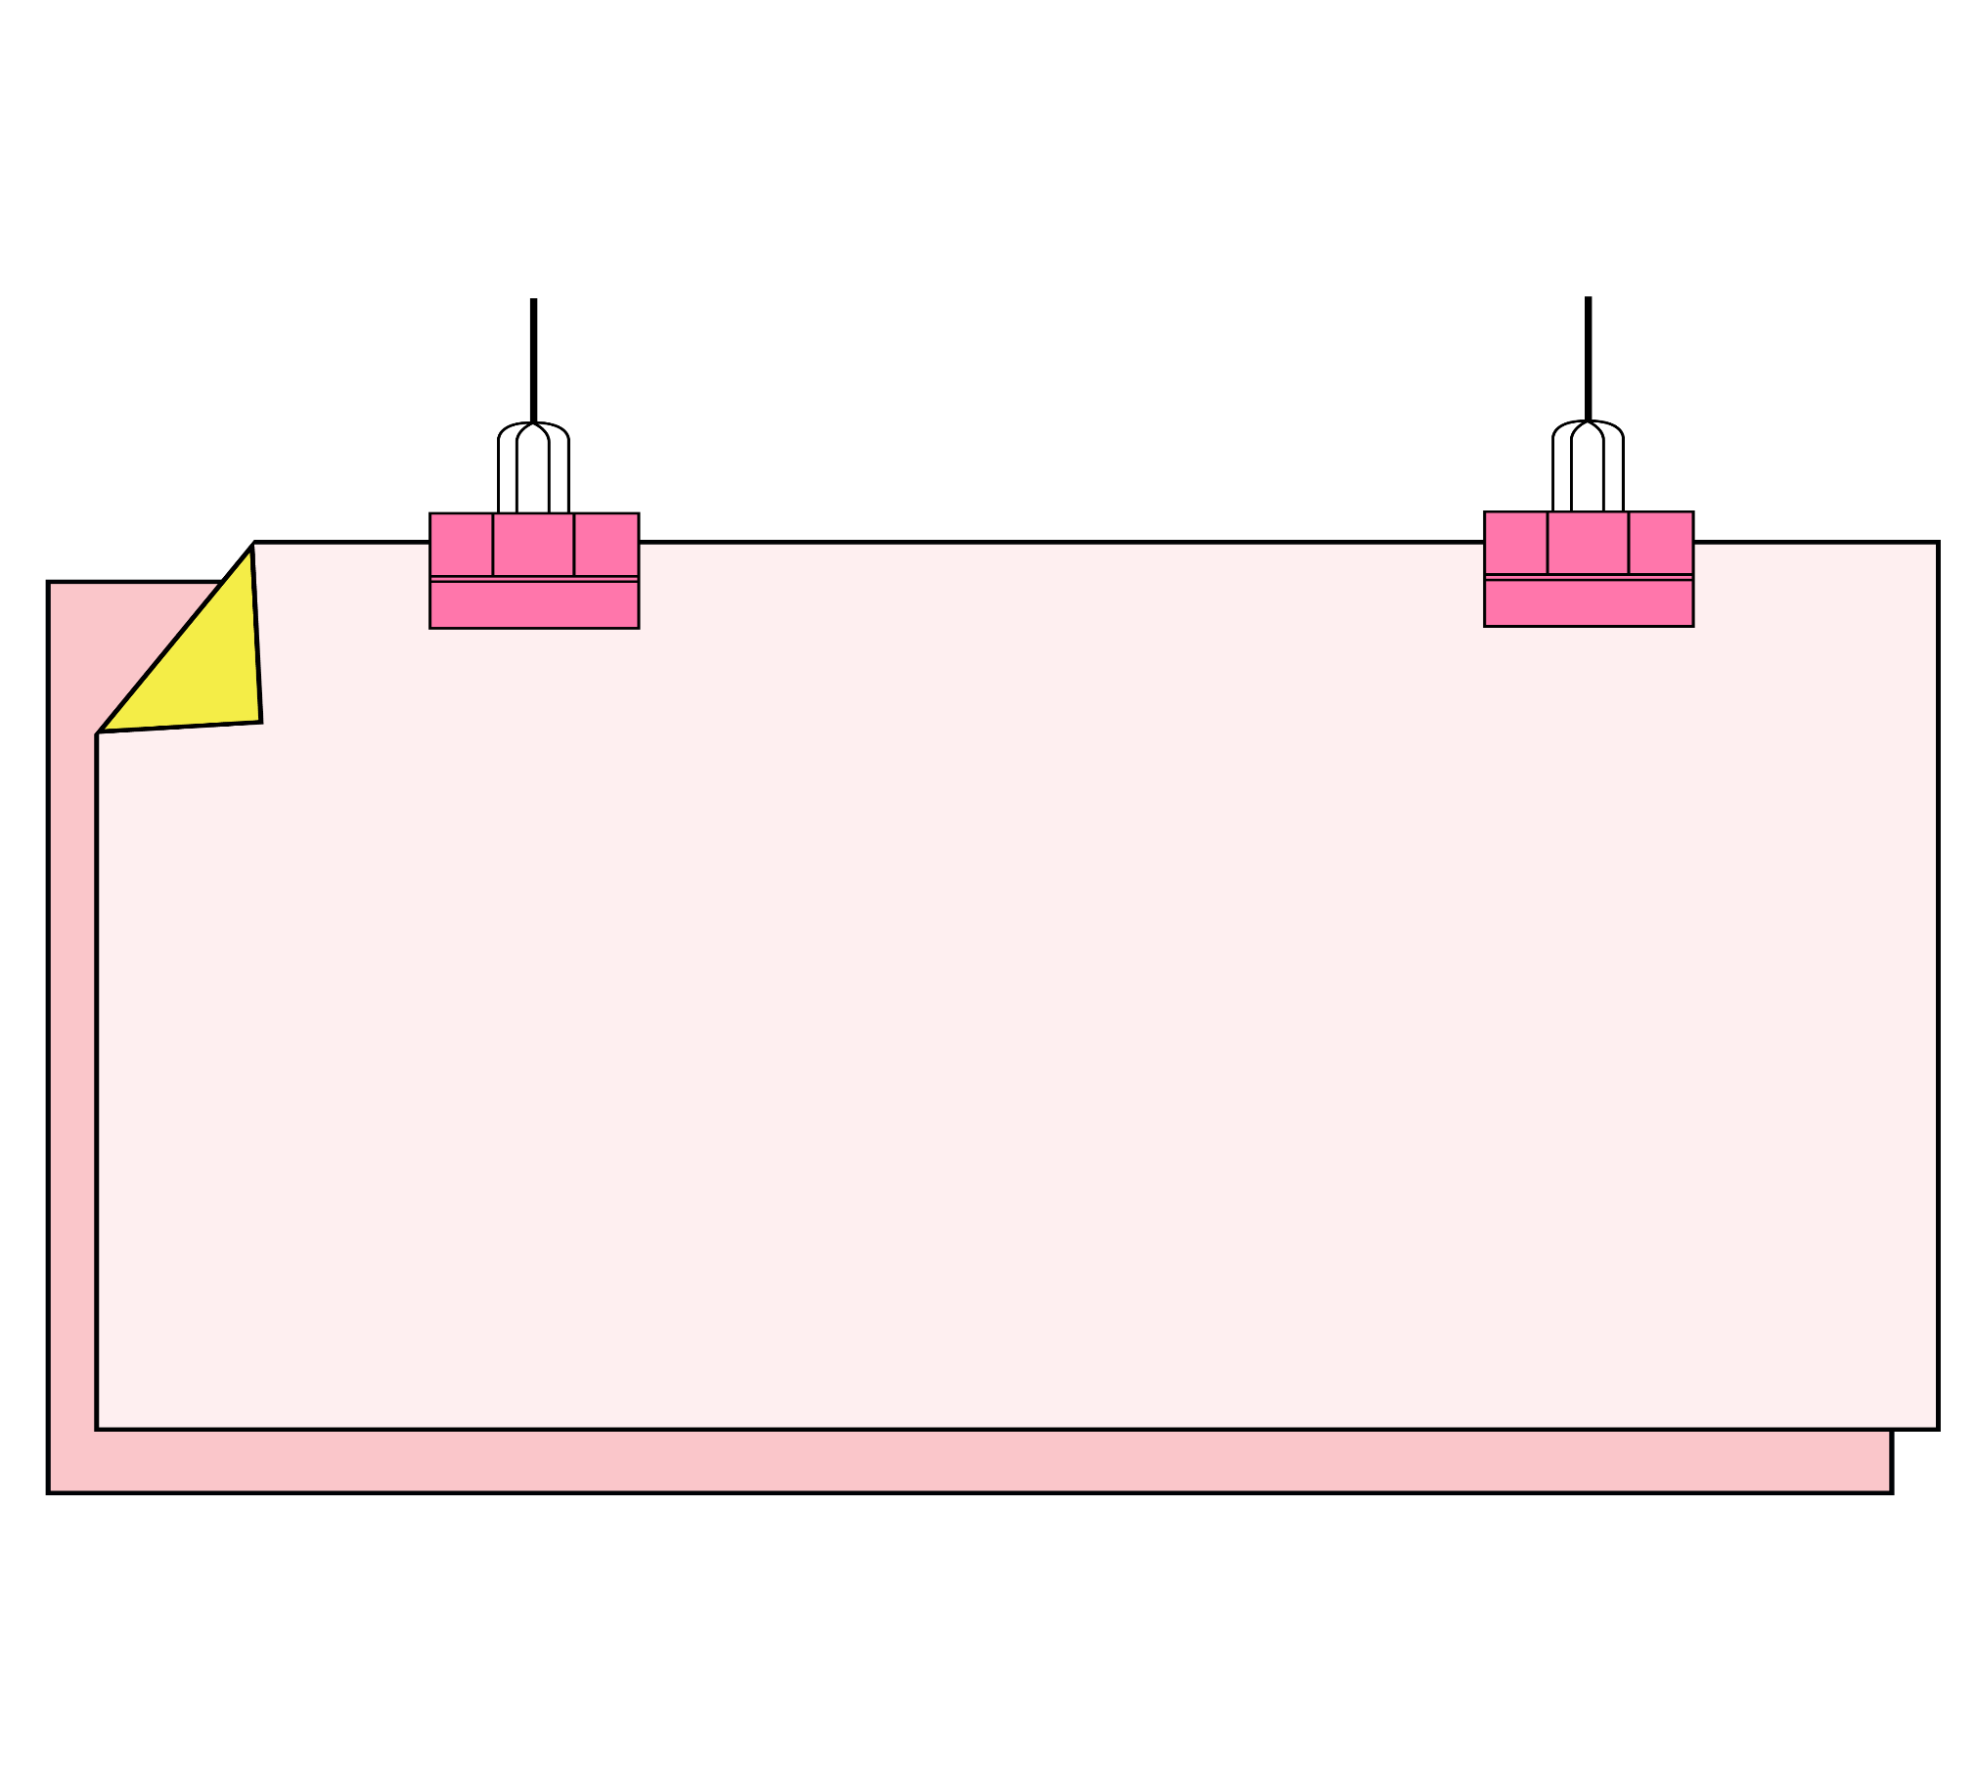
总结
以上小学信息技术与劳动教育相融合的实践，只是搭了个简单的框架，还有很多工作没有做完，我深信，在党的政策的指导下，在伙伴们的共同努力下。只要我们孜孜不倦的去做，大胆的探索，一定出优 异的成绩的。我们将以百倍的热情饱满的精力，迎接新的任务。

Slide 25
谢谢大家！

